Slide 1
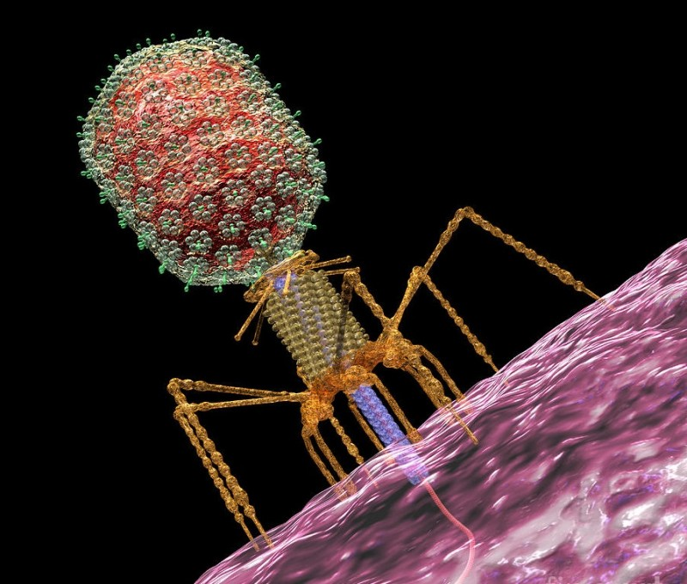
ВИЗНАЧЕННЯ ЧУТЛИВОСТІ КЛІНІЧНИХ ШТАМІВ S.aureus ДО АНТИБАКТЕРІАЛЬНОГО ЗАСОБУ«ПІОФАГ»
РОБОТУ ВИКОНАВ :Федорченко Олег Сергійович
10.06.2005 року народження
учень 9-Б класу
гімназія біотехнологій №177 м.Києва,
Солом’янського району
Телефон +380986658760
Науковий керівник:
зав. лабораторією мікробіології
ДУ «Інститут травматології та ортопедії НАМНУ»,
к. мед. н. Лютко Ольга Борисівна.
Педагогічний керівник: Ткач Надія Борисівна
вчитель біології вищої категорії

Slide 2
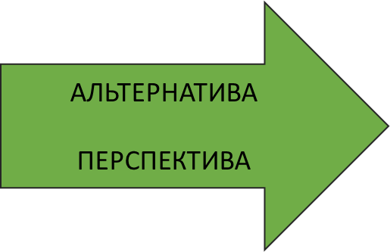
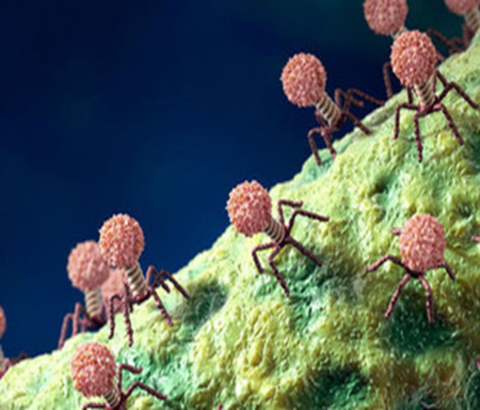
АКТУАЛЬНІСТЬ
Ера антибіотиків закінчилась !!!
НАЙВАЖЛИВІШЕ ДОСЯГНЕННЯ 19 ст.
ФАГОТЕРАПІЯ - лікування бактеріофагами
Не мають побічної дії , протипоказань, не шкідливі
Сумісні з усіма ліками
Стійкість до антибіотиків
стрімко зростає!!!

Slide 3
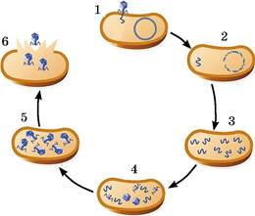
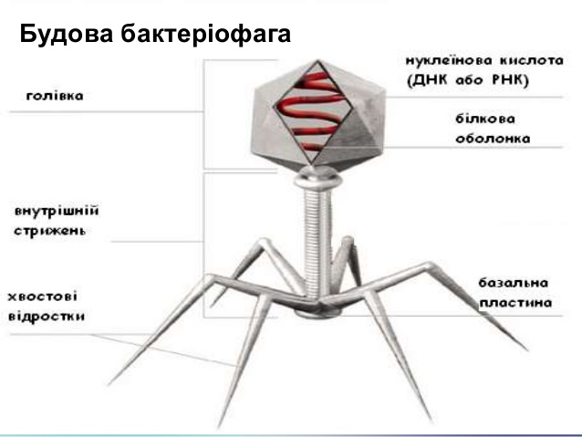
Що таке бактеріофаг?
Бактеріофаг – вірус бактерій
Відкрив британець Ернест Ханкін у 1894 р.
Розмножується всередині клітин і спричиняє їх лізіс
200нm

Slide 4
МЕТА РОБОТИ: визначити чутливість антибіотикорезистентних штамів S.aureus до антибактеріального засобу «ПІОФАГ»
ОБ’ЄКТ ДОСЛІДЖЕННЯ: антибіотикорезистентні штами S.aureus
ПРЕДМЕТ ДОСЛІДЖЕННЯ: чутливість антибіотикорезистентних штамів S.aureus до засобу «ПІОФАГ»
ЗАВДАННЯ:
провести облік та визначення антибіотикорезистентних штамів S.aureus
визначити чутливість резистентних штамів S.aureus до препарату « ПІОФАГ»
провести аналіз отриманих результатів

Slide 5
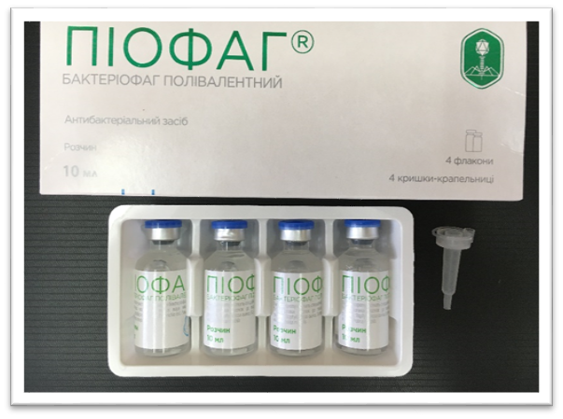
МАТЕРІАЛИ МЕТОДИ
175 штамів S. аureus
Мікробіологічні, спостереження, фотофіксація
ЕТАПИ ДОСЛІДЖЕННЯ
КЛІНІЧНИЙ | ЛАБОРАТОРНИЙ
Забір матеріалу від хворого | 1.Посів та виділення мікроорганізмів у культурі | 2.Визначення чутливості до антибіотиків | 3.Визначення чутливості до засобу «ПІОФАГ»
РОБОТА ЛАБОРАТОРІЇ |  | ОСОБИСТИЙ ВНЕСОК АВТОРА
Визначення чутливості:
до антибіотиків проводили за стандартною методикою інгібування росту
- до бактеріофагу «ПІОФАГ» крапельним методом за Отто
Мікробіологічна лабораторія
ДУ «Інститут травматології та ортопедії НАМНУ»

Slide 6
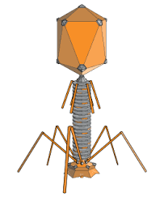
Чутливість клінічних штамів S. аureus до антибіотиків (%)
Антибіотики | Чутливі | Нечутливі
Амоксицилін | 65 | 47,3
Ципрофлоксацин | 5,2 | 6,2
Еритроміцин | 21 | 13,7
Амікацин | 12,2 | 0
Бісептол | 0 | 7,4
Загалом по групі чутливість до антибіотиків виявлена у 68,6% випадків
Малочутливі і нечутливі – 31,4%
Виявлено різний рівень чутливості - від високої (амоксицилін) до низької (ципрофлоксацин і еритроміцин) і повної її відсутності (бісептол)

Slide 7
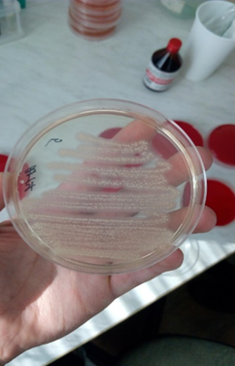
. Ріст колоній та чутливість до антибіотиків S. Aureus

Slide 8
Чутливість резистентних штамів S. аureus до засобу «ПІОФАГ»
Визначали чутливість до «ПІОФАГУ»
З частини штамів (31,4%), які були нечутливі до антибіотиків – 80% в різній ступені були чутливі до «ПІОФАГУ», а 20% - ні

Slide 9
ПРАКТИЧНЕ ЗНАЧЕННЯ РОБОТИ
покращення результатів лікування хворих з антибіотикорезистентністю за допомогою засобу «ПІОФАГ», який може використовуватись як в якості монотерапії, так і в комбінації з іншими медикаментозними засобами

Slide 10
ВИСНОВКИ
При дослідженні клінічних штамів S.aureus - 68,6% були чутливі (в різній мірі) до антибіотиків, а 31,4% - малочутливі і нечутливі
Серед резистентних штамів (31,4%) до препарату «ПІОФАГ» виявились чутливими - 80% випадків
Отримані дані свідчать про можливість використання препарату «ПІОФАГ», в якості монотерапії так і в комплексному лікуванні пацієнтів з резистентними формами мікроорганізмів

Slide 11
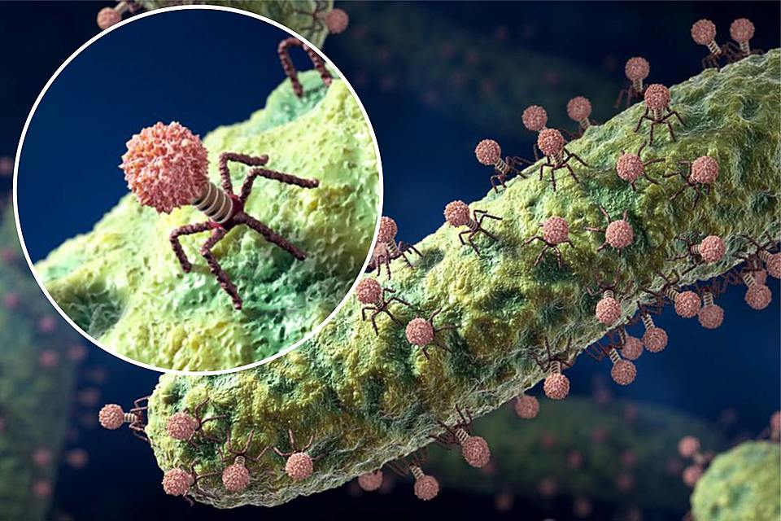
ДЯКУЮ ЗА УВАГУ!

